Slide 1
Дипломный проект на тему: «Веб-приложение для синтеза, хранения и распространения аудиокниг на базе Spring Framework»
студента факультета компьютерных систем и сетей
учреждения образования «Белорусский государственный университет информатики и радиоэлектроники»
Гринчика Всеволода Владимировича

Slide 2
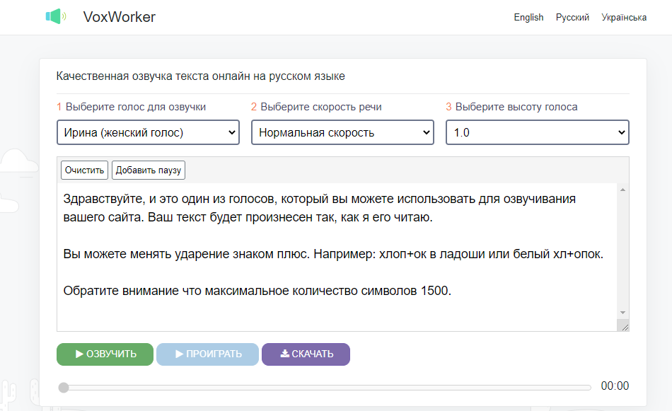
VoxWorker – веб-приложения для синтеза речи на основе печатного текста

Slide 3
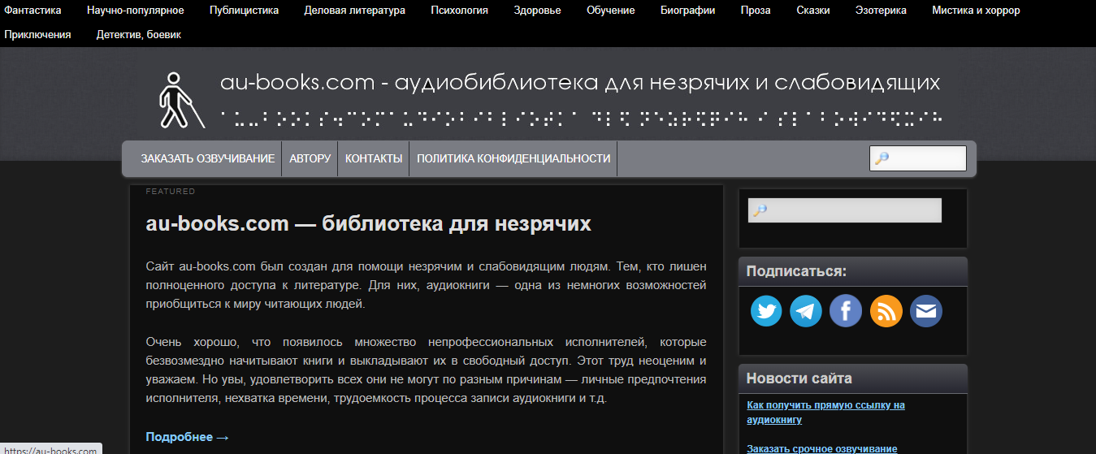
Au-books – веб-приложения для хранения и распространения аудиокниг

Slide 4
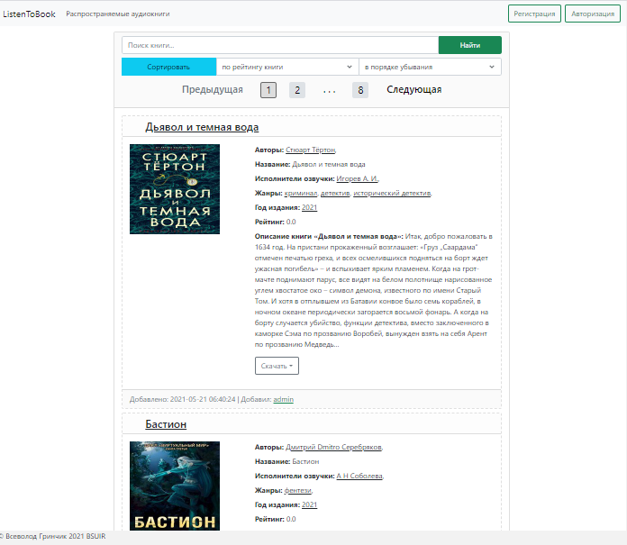
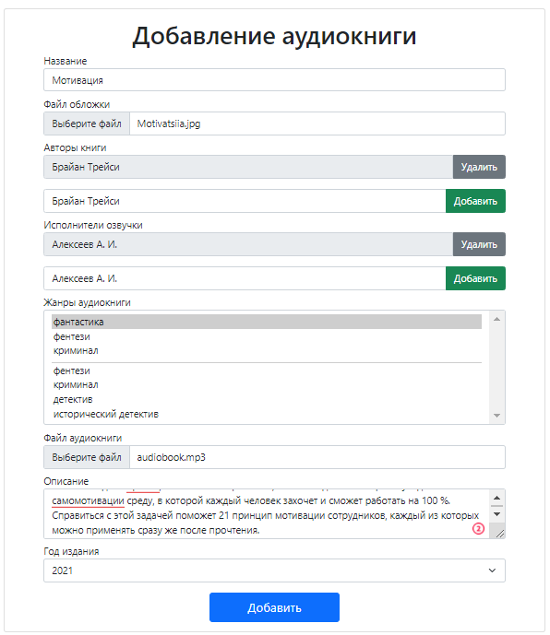
Экранные формы приложения ListenToBook разработанного в рамках дипломного проекта

Slide 5
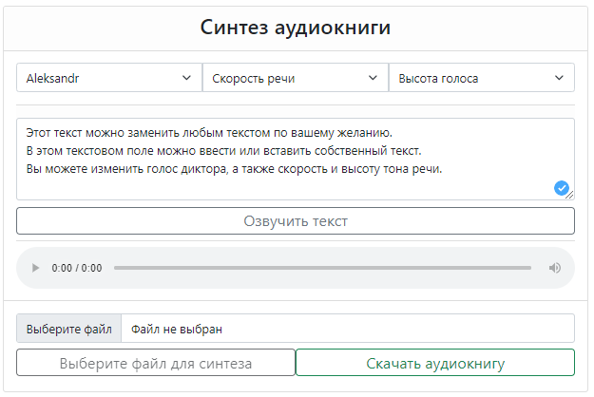
Экранные формы приложения ListenToBook разработанного в рамках дипломного проекта

Slide 6
Обратите внимание на плакаты…

Slide 7
Спасибо за внимание !

